Slide 1
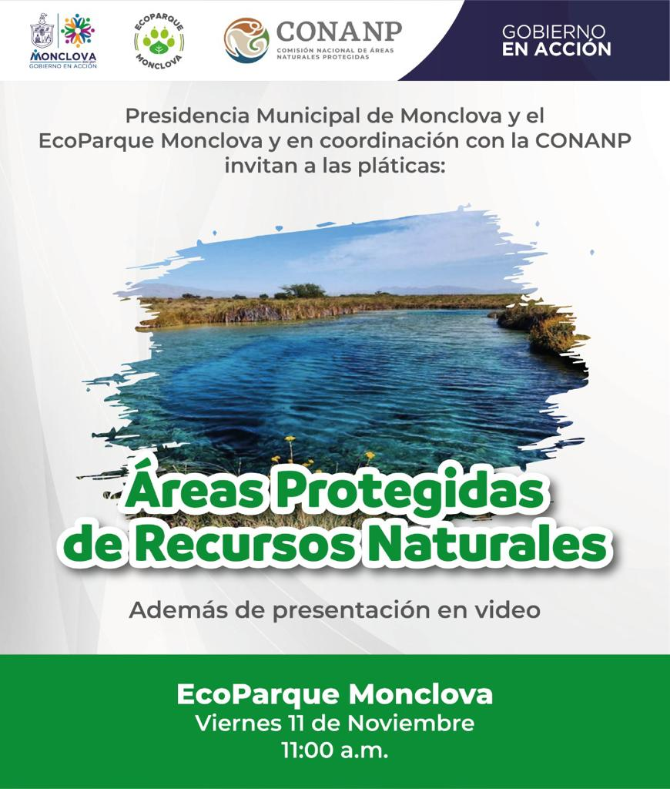
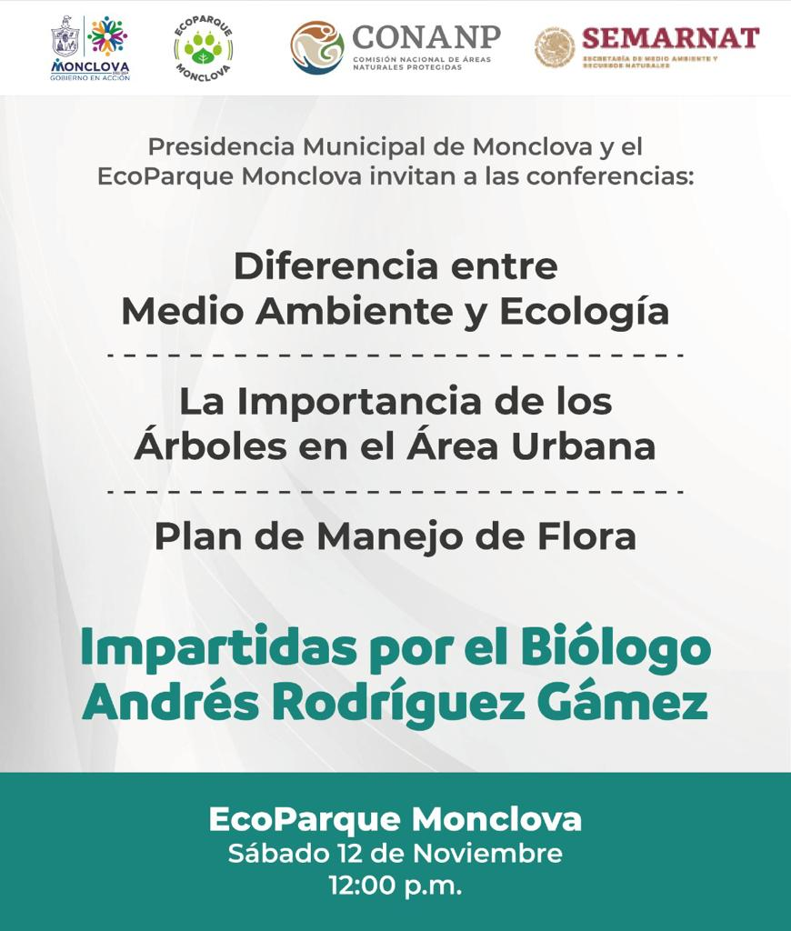
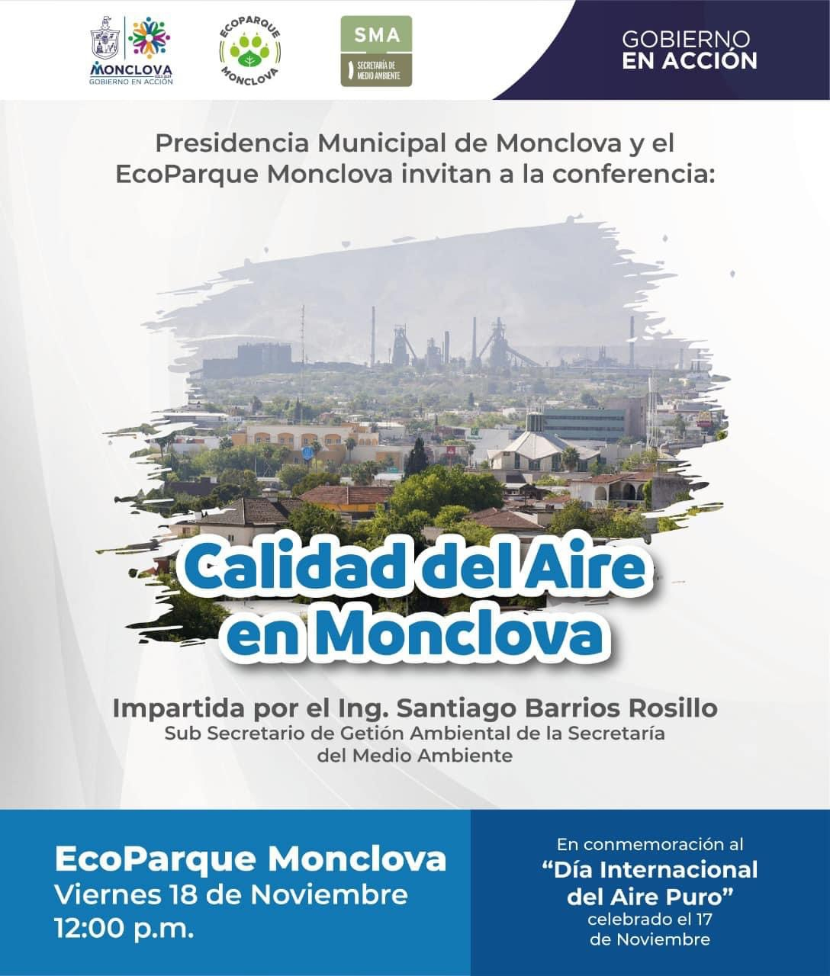
CALENDARIO ACTIVIDADES NOVIEMBRE 2022
FECHA | EVENTO | TIPO | COSTO
ÁREAS PROTEGIDAS Y RECURSOS NATURALES
11 de noviembre 2022 |  | Ambiental | Gratuito
DIFERENCIA ENTRE MEDIO AMBIENTE Y ECOLOGÍA
12 de noviembre 2022 |  | Ambiental | Gratuito
CALIDAD DEL AIRE EN MONCLOVA
18 de noviembre 2022 |  | Ambiental | Gratuito

Slide 2
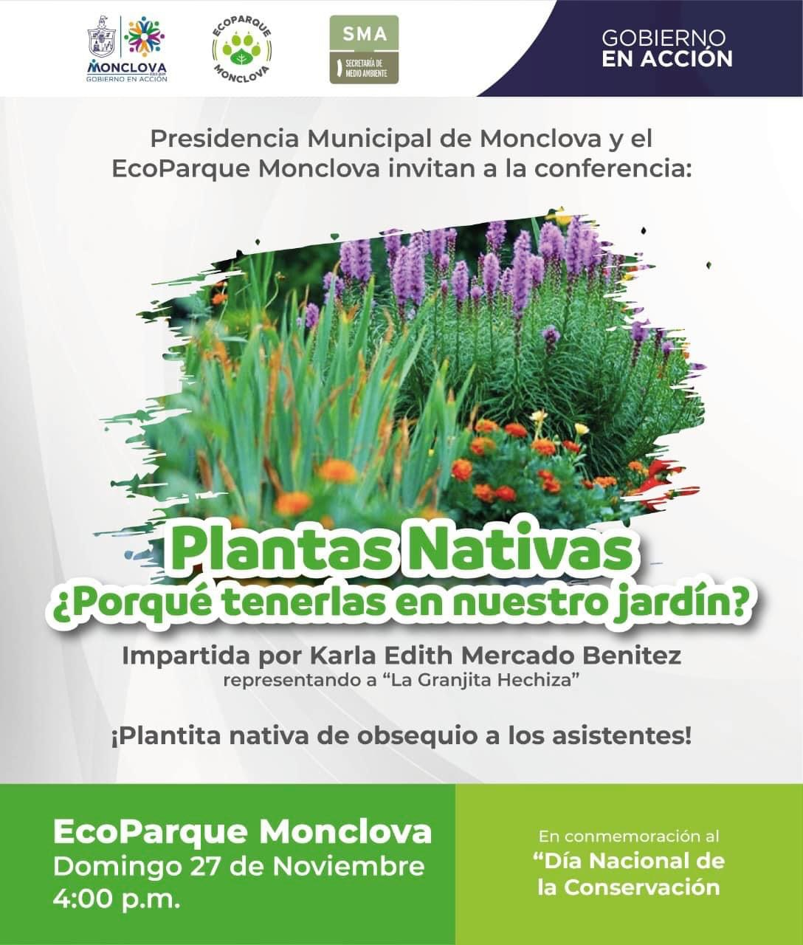
CALENDARIO ACTIVIDADES NOVIEMBRE 2022
FECHA | EVENTO | TIPO | COSTO
PLANTAS NATIVAS ¿POR QUÉ TENERLAS EN NUESTRO JARDÍN?
27 de noviembre 2022 |  | Ambiental | Gratuito

